Slide 1
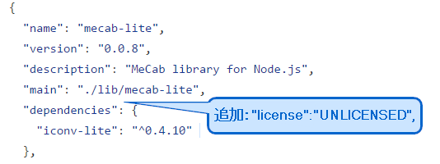
Mecab（MAC前提）
参考（前半）
参考
Mecabと辞書をインストール、文字コードをUTF-８に設定する
Nodeとnpmをインストール
Request moduleのインストールも必要です
Package.jsonの中で一行追加
Githubでnode-mecab-liteのソースコードをダウンロード
node-mecab-liteのルートディレクトリーでコマンドラインを開け、「npm install」を実行する

Slide 2
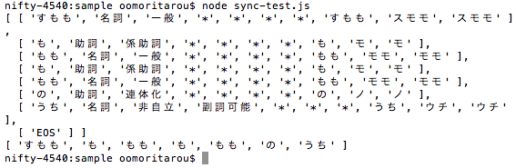
MAC前提
TEST
node-mecab-lite/sampleでコマンドラインを開け、「node sync-test.js」を実行する 。
もし環境が正確に設定されたら、結果は以下になります。

